Slide 1
Практична робота №8
ДОСЛІДЖЕННЯ РОТАЦІЙНОЇ ВИТЯЖКИ НА ВЕРСТАТАХ З ЧПК

Slide 2
Зміст
Вихідні дані.
Фрезерний верстат з ЧПК із обладнанням для виготовлення вісесиметричних деталей
Обробка деталі на першій операції у конічну форму
Проведення експериментальних досліджень на вертикально-фрезерному верстаті з ЧПК

Slide 3
Література
1. Матвийчук В. А. Совершенствование процессов локальной ротационной обработки давлением на основе анализа деформируемости металлов: Монография / В. А. Матвийчук, И. С. Алиев. – Краматорск: ДГМА, 2009. – 268 с.
2. Матвійчук В.А., Колісник М.А. Розробка технологічного процесу формування широких фланців на листових заготовках методом штампування обкочуванням. Техніка, енергетика, транспорт АПК. 2021. № 1(112). С. 38-45.
3. Яковлев С. С. Ротационная вытяжка с утонением стенки осесимметричных деталей из анизотропных трубных заготовок / С. С. Яковлев, В. И. Трегубов / М.: Машиностроение, 2009. – 254 с.
4. Калюжний О. В. Інтенсифікація формоутворюючих процесів холодного штампування : монографія / О. В. Калюжний, В. Л. Калюжний. – К.: ТОВ «Сік Груп Україна», 2015. – 292 с.
5. Яковлев С.П. Силовые режимы ротационной вытяжки конических деталей из анизотропных материалов / Яковлев С.П., Драбик А.Н., Яковлев С.С. – Тула : Издательство ТулГУ. Технические науки. – 2010. – Вып. 1. – С. 37 – 43.

Slide 4
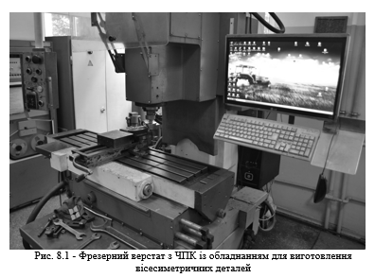

Slide 5
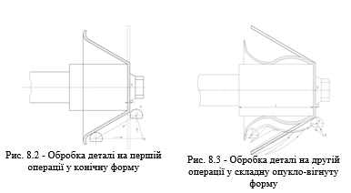

Slide 6
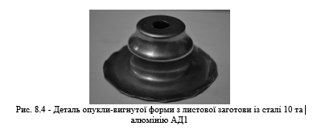

Slide 7
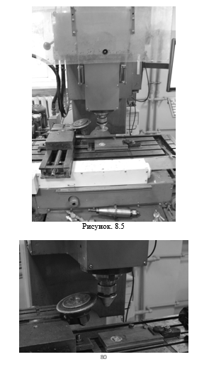

Slide 8
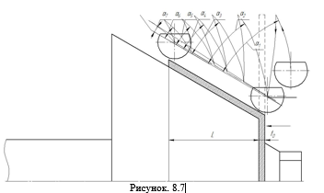

Slide 9
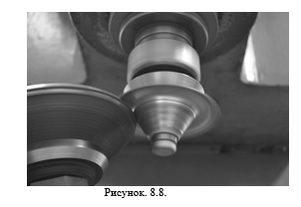

Slide 10
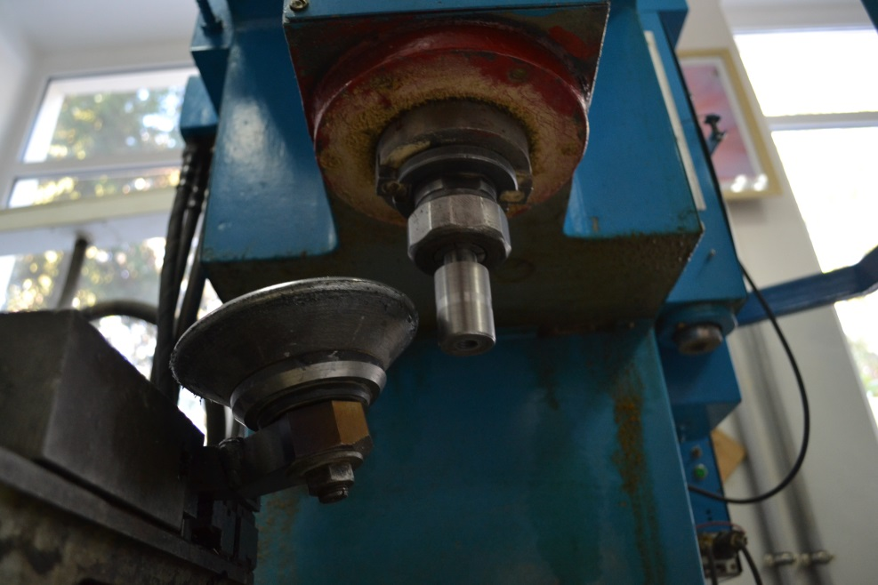

Slide 11
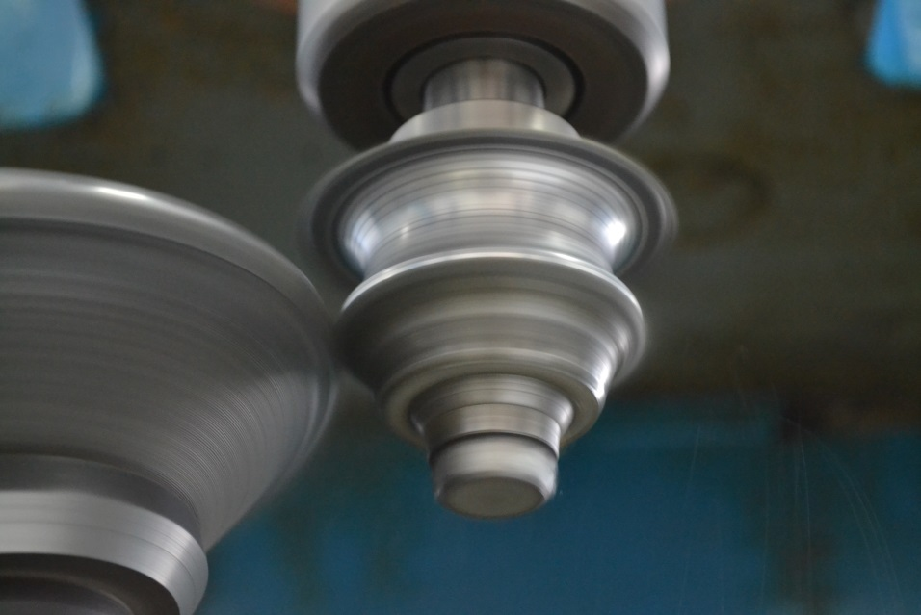

Slide 12
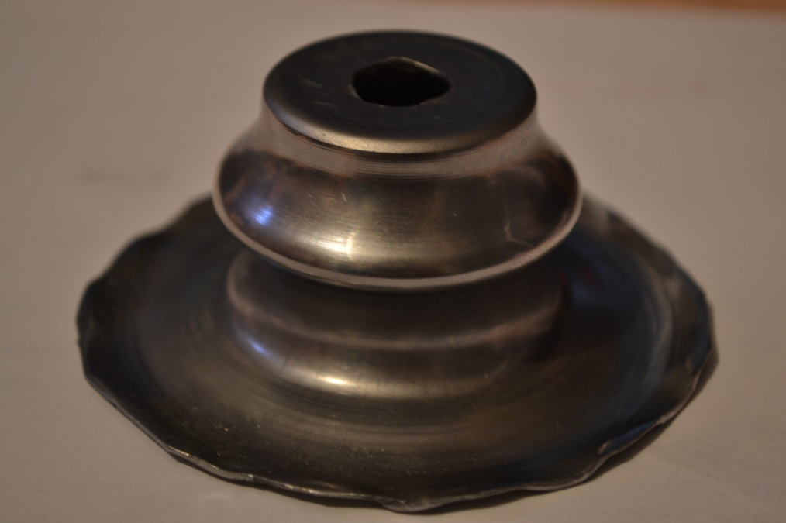

Slide 13
